Slide 1
정형 데이터 특화 딥러닝(TabNet)과 거대언어모델(LLM) 기반 XAI-RAG를 활용한 설명 가능한 신용 평가 및 사용자 맞춤형 리포트 생성
— 어텐션-SHAP 융합 컨텍스트와 다중 평가 프레임워크 적용 —
석사 학위논문 초안 발표
데이터사이언스 · 인공지능 전공 학번 A70067 | 오현택 지도교수: 박운상 서강대학교 AI · SW대학원 | 2026년 6월

Slide 2
목 차
Contents
1
1부. 도입
연구 배경 · 문제 제기 · 연구 질문 · 기여
2
2부. 연구 방법
시스템 구조 · 데이터 · 예측·해석 · Fusion · LLM-RAG · 평가
3
3부. 분석 결과
예측 성능 · 해석 일관성 · 4-mode 비교 · Persona · 공정성 · 일반화
4
4부. 결론 및 시사점
핵심 발견 · 한계 · 응용 가이드 · 향후 연구
TabNet × SHAP × LLM XAI-RAG | A70067 오현택
2 / 27

Slide 3
1. 연구 배경
신용 평가에 "설명 가능한 자연어"가 필요한 이유
• 신용 평가 자동화와 블랙박스 문제
– XGBoost·LightGBM·TabNet — 부도 예측 성능을 크게 끌어올림
– 그러나 내부 의사결정이 직관적이지 않은 "블랙박스" 특성
• 제도적·윤리적 설명 책임
– EU GDPR 제22조 — 자동화된 의사결정에 대한 설명 받을 권리
– 금융위·금감원 「금융 분야 AI 가이드라인」 (2021) — 명시적 설명 의무
– 성별·연령 기반 잠재적 편향 → 차별 가능성
• 기존 XAI(SHAP·LIME)의 한계
– 변수 중요도 그래프·기여도 수치 → 전문가 외엔 해석 어려움
– "모델은 설명 가능해졌으나 사람에게는 여전히 설명되지 않는다"
• LLM-RAG의 가능성과 위험
– 데이터-투-텍스트 변환에 강함, RAG로 사실성 보강 가능
– 그러나 환각(Hallucination) 문제 — 신용평가는 정확성과 법적 책임이 중요
TabNet × SHAP × LLM XAI-RAG | A70067 오현택
3 / 27

Slide 4
2. 문제 제기
기존 연구의 5가지 학술적 공백
①
TabNet 어텐션 활용 부재
TabNet은 주로 단독 예측 모델로만 사용 — 어텐션 마스크와 SHAP를 결합한 사례 거의 없음
②
LLM 환각 차단의 차별성 검증 부재
단순 hard constraint만으로 환각 차단 가능 — SHAP 기반 RAG의 추가 가치는?
③
공정성 보정의 신용평가 통합 부재
Reweighing 등 정식 mitigation을 모델 성능 손실 최소화로 통합 적용한 사례 부족
④
단일 데이터셋의 일반화 한계
선행 연구 대부분 단일 데이터셋에서만 평가 — 데이터셋 의존성 / 일반 패턴 구별 어려움
⑤
이해관계자별 평가 부재
신용 전문가·고객·규제기관 등 페르소나 관점의 다중 평가 프레임워크 미정립
TabNet × SHAP × LLM XAI-RAG | A70067 오현택
4 / 27

Slide 5
3. 연구 질문 (RQ) 및 기여 (C)
4 개의 연구 질문, 5 개의 학술적 기여
연구 질문 (Research Questions)
본 연구의 기여 (Contributions)
• RQ1. SHAP × TabNet 어텐션 동의 기반 융합 컨텍스트가 LLM 자연어 설명의 사실 기반 충실성을 향상시키는가?
• RQ2. Hard constraint만으로 환각 차단이 충분한 상황에서, Fusion 컨텍스트의 차별적 가치는?
• RQ3. Reweighing 기반 사전처리 공정성 보정이 성능 손실 없이 4/5 규칙을 통과시키는가?
• RQ4. Fusion 메커니즘이 다른 데이터셋(UCI German)에도 일관 작동하며 Persona별 trade-off는?
• C1. Agreement-aware Fusion Context 신규 설계 (agreed · shap_only · attention_only)
• C2. 4-tier 다중 평가 프레임워크 구축 (Rules + NLI + Cross-Judge G-Eval + Persona Pilot)
• C3. 4-mode 비교를 통한 차별성 입증 — 환각 차단 ≠ fact-grounded 정확성
• C4. 두 데이터셋(Home Credit, UCI German) 일반화 검증
• C5. Reweighing 공정성 보정 — 4/4 조합 모두 4/5 규칙 통과
TabNet × SHAP × LLM XAI-RAG | A70067 오현택
5 / 27

Slide 6
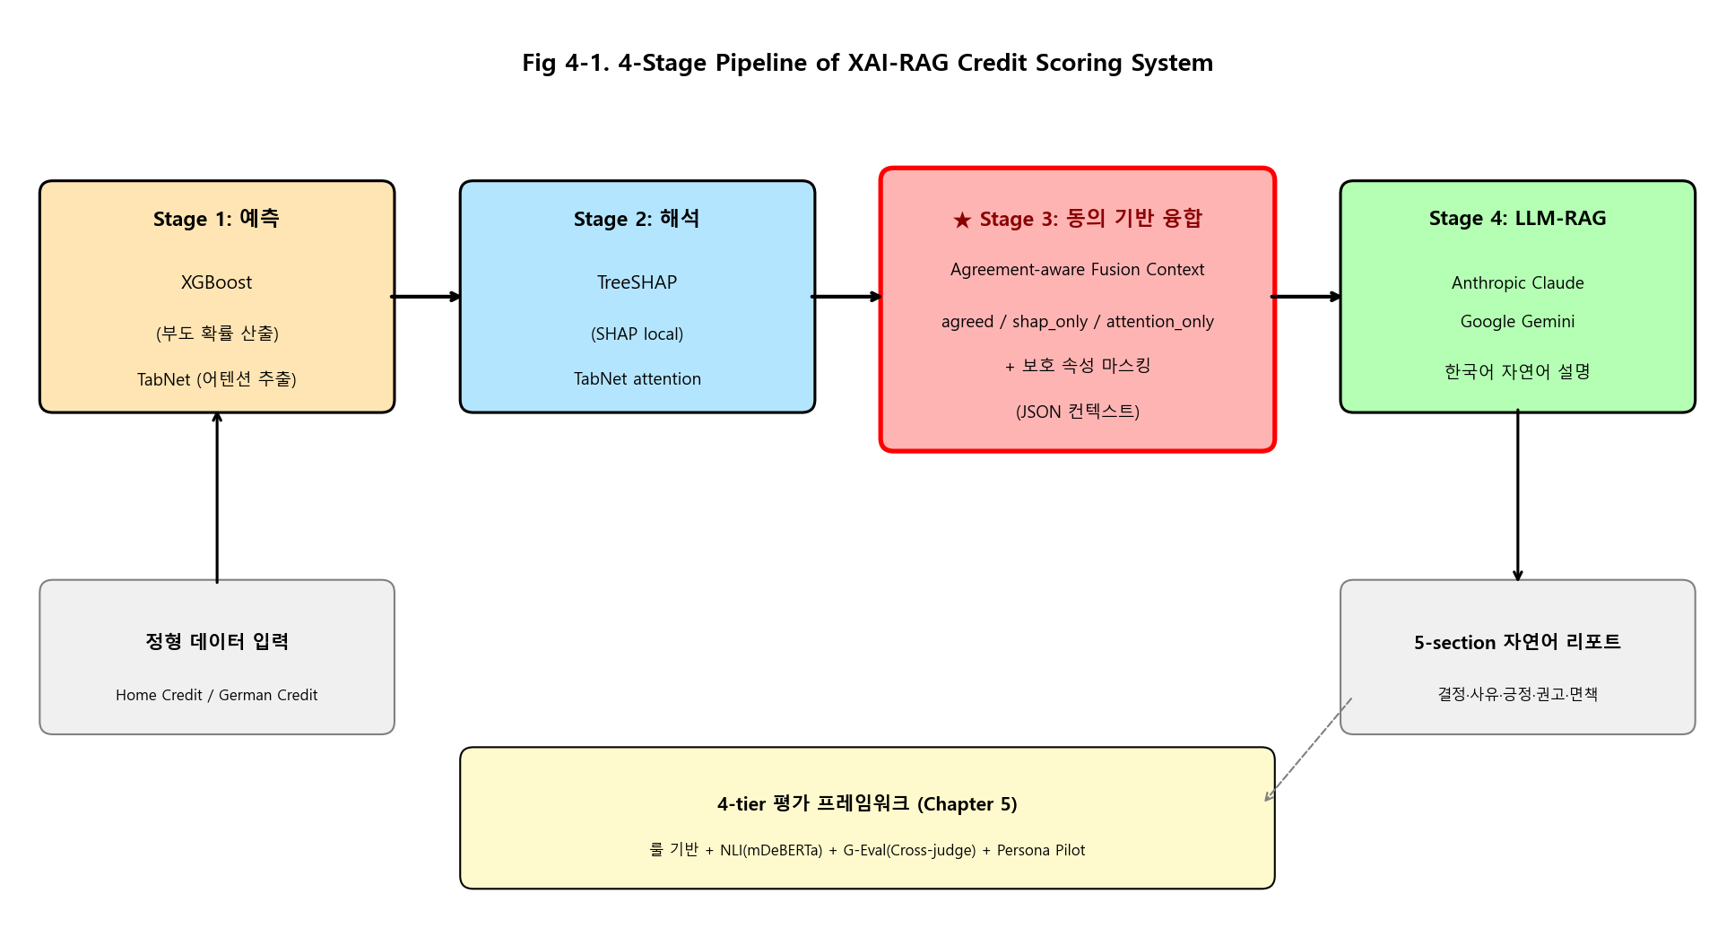
4. 시스템 전체 구조
4 단계 파이프라인 — 예측 → 해석 → 융합 → 자연어 + 평가
★ 본 연구 핵심: ③ Agreement-aware Fusion Context — 두 해석 정보의 동의 여부 자체를 LLM 프롬프트 신호로 활용
TabNet × SHAP × LLM XAI-RAG | A70067 오현택
6 / 27

Slide 7
5. 데이터셋
Home Credit (메인) + UCI German Credit (일반화 검증)
항목
Home Credit Default Risk
UCI German Credit
출처
Kaggle Competition (2018)
UCI ML Repository (1994)
관측치
307,511 명
1,000 명
원본 변수
122 개
21 개
전처리 후 변수
214 개 (one-hot + flag)
63 개 (one-hot + flag)
타깃
TARGET (부도 여부)
credit-risk (good / bad)
부도율
약 8.07 %
30.0 %
분할
60 / 20 / 20 stratified (SEED=42)
60 / 20 / 20 stratified (SEED=42)
보호 속성
CODE_GENDER, DAYS_BIRTH(연령)
personal_status(성), age, foreign_worker
두 데이터셋 — 동일 파이프라인 이식으로 메커니즘 일반화 검증
TabNet × SHAP × LLM XAI-RAG | A70067 오현택
7 / 27

Slide 8
6. 예측 모델
XGBoost (메인) + TabNet (보조 + 어텐션 추출)
5-fold Stratified CV 성능 (Test set, mean ± std)
모델
AUROC (Home)
AUROC (German)
비고
Logistic Regression
0.7475 ± 0.0011
0.7969 ± 0.0289
전통 baseline
LightGBM
0.7574 ± 0.0009
0.7656 ± 0.0312
그래디언트 부스팅
XGBoost (메인)
0.7587 ± 0.0008
0.7714 ± 0.0298
본 연구 예측기
TabNet
0.7543 ± 0.0019
0.7501 ± 0.0367
어텐션 추출용
보조 테이블 추가 효과 (Home Credit)
지표
Baseline
+ Bureau + PrevApp
개선
AUROC
0.7587
0.7755
+2.22 %
AUPRC
0.2401
0.2598
+8.21 %
KS 통계량
0.4054
0.4371
+7.81 %
TabNet × SHAP × LLM XAI-RAG | A70067 오현택
8 / 27

Slide 9
7. 모델 해석
SHAP local 기여도 + TabNet 어텐션 마스크
SHAP (TreeSHAP)
TabNet Attention
• 변수의 부도 확률 기여도 (방향 + 크기)
• 전체 변수에 대한 dense 기여도 — 풍부한 정보
• XGBoost 3.x base_score 파싱 버그 — _XgbNativeExplainer 우회 적용
• Top-K 부호 + 크기 정보를 LLM 프롬프트에 활용
• Sparsemax 기반 변수 선택 — sparse 마스크
• 인스턴스마다 다른 변수를 선택 (decision step 별)
• 방향 정보 없음 — "무엇을 봤는가"만 표현
• SHAP과 다른 관점의 해석 정보 제공
두 정보는 본질적으로 다른 해석 관점 (전체 dense 기여 vs sparse 변수 선택) — 융합이 정보 보완을 제공
TabNet × SHAP × LLM XAI-RAG | A70067 오현택
9 / 27

Slide 10
8. ★ Agreement-aware Fusion Context
본 연구의 핵심 — 동의 여부 자체를 LLM 신호로 활용
SHAP Top-K ∩ TabNet Attention Top-K → 3 그룹 분해
agreed
양 모델이 모두 선택한 변수 (두 해석이 동의)
→ 가장 신뢰할 수 있는 신호로 LLM에 전달
shap_only
SHAP만 선택한 변수 (부호+크기 정보 있음)
→ 강한 dense 기여도 — 보조 신호
attention_only
TabNet attention만 선택한 변수 (sparse 선택)
→ "모델이 본 변수" — 추가 컨텍스트
Agreement 통계 (n=100, Home): mean(agreed)=2.12, n_agreed 분포 0~3 — 4+ 동의 0 % 보호 속성(GENDER, DAYS_BIRTH 등) JSON 단계에서 마스킹
TabNet × SHAP × LLM XAI-RAG | A70067 오현택
10 / 27

Slide 11
9. LLM-RAG 4-Mode 비교 설계
Fusion의 차별성을 정량 입증하기 위한 ablation
no_shap
원시 변수만 (SHAP/RAG 없음)
Baseline
generic_rag
원시 변수 + 7개 도메인 chunks (SHAP 없음)
RAG ablation
shaponly
SHAP top-5만 (attention 없음)
SHAP-only
fusion
SHAP + Attention 동의 기반 융합 ★
★ 본 연구
공통 Hard Constraints 5 항목 (모든 mode 적용)
• 컨텍스트에 없는 변수명 생성 금지 (환각 차단)
• 민감 속성(성별·연령) 언급 금지 — 마스킹된 컨텍스트만 사용
• 값(value) 정확 인용 강제 — 임의 추정 금지
• 5-section 출력 형식 (위험도·핵심 근거·세부 분석·추천·요약)
• LLM 비교: Anthropic Claude Sonnet 4.5 + Google Gemini 2.5 Flash
TabNet × SHAP × LLM XAI-RAG | A70067 오현택
11 / 27

Slide 12
10. 4-tier 평가 + 공정성 보정
Rules + NLI + G-Eval + Persona + Reweighing
Tier 1
룰 기반 평가
변수·값·부호 토큰 매칭 Hallucination Rate (strict/broad)
Tier 2
NLI 기반 함의도
mDeBERTa-v3 다국어 NLI Entailment / Contradiction 측정
Tier 3
Cross-Judge G-Eval
Claude × Gemini 양방향 평가자 4 차원 (factual/completeness/sensitive/style)
Tier 4
Persona Pilot
3 페르소나 (Expert/Customer/Regulator) 3 metrics × 5 점 척도
공정성 보정 — Kamiran-Calders Reweighing (pre-processing)
• 보호 속성: CODE_GENDER, DAYS_BIRTH(AGE), personal_status
• 정량 지표: Demographic Parity, Equal Opportunity, Disparate Impact (4/5 rule)
• 비교 대상: Fairlearn ExpGrad (DP / EO) — DP는 AUROC 큰 손실, EO는 안티 패턴
TabNet × SHAP × LLM XAI-RAG | A70067 오현택
12 / 27

Slide 13
11. 예측 성능 — 신용평가 산업 벤치마크 대비
AUROC 0.76 = 실무 수준 (Lessmann et al. 2015 기준)
신용평가 도메인 AUROC 분류 기준 (Lessmann et al., 2015)
AUROC 구간
도메인 평가
실무 의미
≥ 0.85
최상위 — 거의 보지 못함
데이터 누수 또는 비현실적 가정 의심
0.80 ~ 0.85
상위 — 가장 좋은 모델
특수 도메인 / 풍부한 데이터
0.70 ~ 0.80
Mainstream — 실무 표준
★ 본 연구 (0.7587, 0.7714)
0.60 ~ 0.70
Borderline
도입 가능하지만 신중 검토
< 0.60
Below standard
재학습 필요
본 연구 메시지: 예측 정확도 갱신이 아니라 통합 시스템 구축 Baseline AUROC 0.76 (mainstream)을 honest 보고 → Fusion 차별성은 NLI Entailment 0.625 + Value Match 0.88에서 정량 입증
TabNet × SHAP × LLM XAI-RAG | A70067 오현택
13 / 27

Slide 14
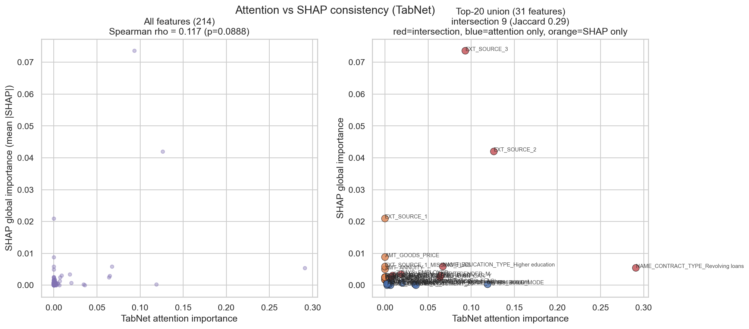
12. SHAP × Attention 일관성
두 해석 정보의 부분 일관 + 부분 상보 — Fusion 정당성
Home Credit (n=214) Spearman ρ (full) = 0.117 Top-50 overlap ρ = -0.195
UCI German (n=63) Spearman ρ (full) = 0.114 → 두 데이터셋 거의 동일 일관성 ★
TabNet × SHAP × LLM XAI-RAG | A70067 오현택
14 / 27

Slide 15
13. 환각률 0 % 결과 + Hard Constraints
모든 4-mode × 2 LLM × 데이터셋에서 환각 0건 — 그 메커니즘
(1) 환각률 측정 결과 (300 호출, 양 데이터셋)
(2) 0 % 달성 메커니즘 — Hard Constraints 5항목
Mode
Home
German
• 컨텍스트에 없는 변수명 생성 금지
– LLM 출력의 영문 토큰 = 입력 변수 집합 ⊆
• 민감 속성 언급 금지
– 성별·연령 등 마스킹된 컨텍스트만 사용
• 값(value) 정확 인용 강제
– 임의 추정·반올림·생략 금지
• 5-section 출력 형식 고정
– 위험도·핵심 근거·세부 분석·추천·요약
• 컨텍스트 외 외부 데이터 인용 금지
– LLM 내부 지식만으로 변수·값 생성 금지
no_shap
0 / 60
0 / 60
generic_rag
0 / 60
0 / 60
shaponly
0 / 60
0 / 60
fusion ★
0 / 60
0 / 60
★ 모든 mode에서 0 % → Fusion의 차별성 근거가 아님 단순 hard constraint만으로 충분
→ 다음 슬라이드: 환각률 0 %의 정확한 의미 — 3 가지 정확도 차원 분리 + Counterfactual 대비
TabNet × SHAP × LLM XAI-RAG | A70067 오현택
15 / 27

Slide 16
14. 환각률 0 %의 정확한 의미
세 가지 정확도 차원 분리 + Counterfactual 45.5 % → 0 % 대비
본 시스템의 3 가지 정확도 차원 — 환각률 0 %는 차원 B만 보장
차원
측정 대상
측정 도구
본 연구 결과
A. 부도 예측 정확도
XGBoost가 실제 부도/정상 맞춤
AUROC · AUPRC · KS
0.7587 (Home) / 0.7714 (German)
B. LLM 변수명 환각률 ★
LLM이 없는 변수명 생성 비율
룰 기반 영문 토큰 매칭
★ 0 % (모든 mode)
C. LLM 의미적 충실성
설명과 컨텍스트의 의미 일치
NLI Entailment (mDeBERTa)
fusion 0.625 / no_shap 0.30
✓ 0 %가 보장하는 것 LLM이 출력에 등장시킨 변수 토큰이 모두 입력 컨텍스트 또는 데이터셋 변수 집합에 존재한다는 것
✗ 0 %가 보장하지 않는 것 ① 부도 예측이 실제와 일치 (차원 A) ② 값을 100 % 정확히 인용 (Value Match) ③ 설명 의미가 입력과 100 % 일치 (차원 C)
★ Counterfactual 검증 (§4.3.6) — Hard Constraint 제거 시 Gemini 환각률 45.5 % → 적용 후 0 % 즉 0 %는 무에서 나온 결과가 아니라 45.5 %를 차단한 정량 효과 — Hard Constraint 정책의 견고함 입증
TabNet × SHAP × LLM XAI-RAG | A70067 오현택
16 / 27

Slide 17
15. ★ NLI Entailment 4-mode 단조증가
Fusion 일관 1위 — 두 데이터셋에서 동일 패턴
NLI Entailment Rate (mDeBERTa-v3 multilingual)
Mode
Home Credit
UCI German Credit
Value Match Rate (Home)
no_shap
0.350
0.393
0.59
generic_rag
0.367
0.410
0.73
shaponly
0.461
0.628
0.85
fusion ★
0.625
0.711
0.90
단조증가 패턴 일관 ★ no_shap < generic_rag < shaponly < fusion → 양 데이터셋 모두 동일 순서
Value Match 0.59 → 0.90 (Home) → Fusion이 컨텍스트 값을 가장 정확히 인용 fact-grounded faithfulness 정량 입증
TabNet × SHAP × LLM XAI-RAG | A70067 오현택
17 / 27

Slide 18
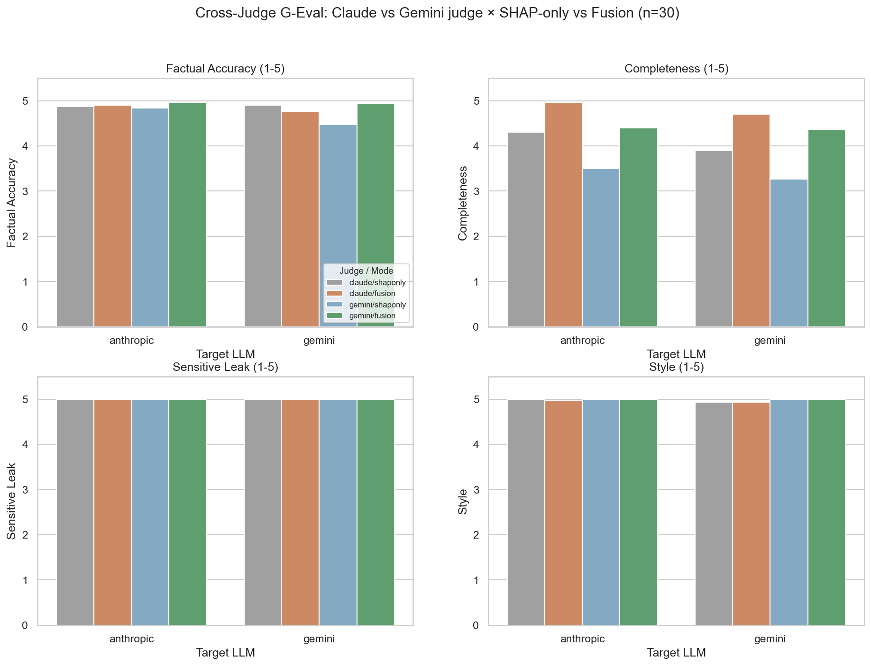
16. G-Eval Cross-judge
Claude × Gemini 양방향 평가 — Completeness 일관, Factual은 judge bias 입증
Completeness — 양 judge 일관 양수 Fusion +0.67 (Claude judge) ~ +1.10 (Gemini judge)
Factual Gemini target 차이 0.60 ★ Claude judge -0.13 vs Gemini judge +0.47 → Self-preference bias 직접 입증
TabNet × SHAP × LLM XAI-RAG | A70067 오현택
18 / 27

Slide 19
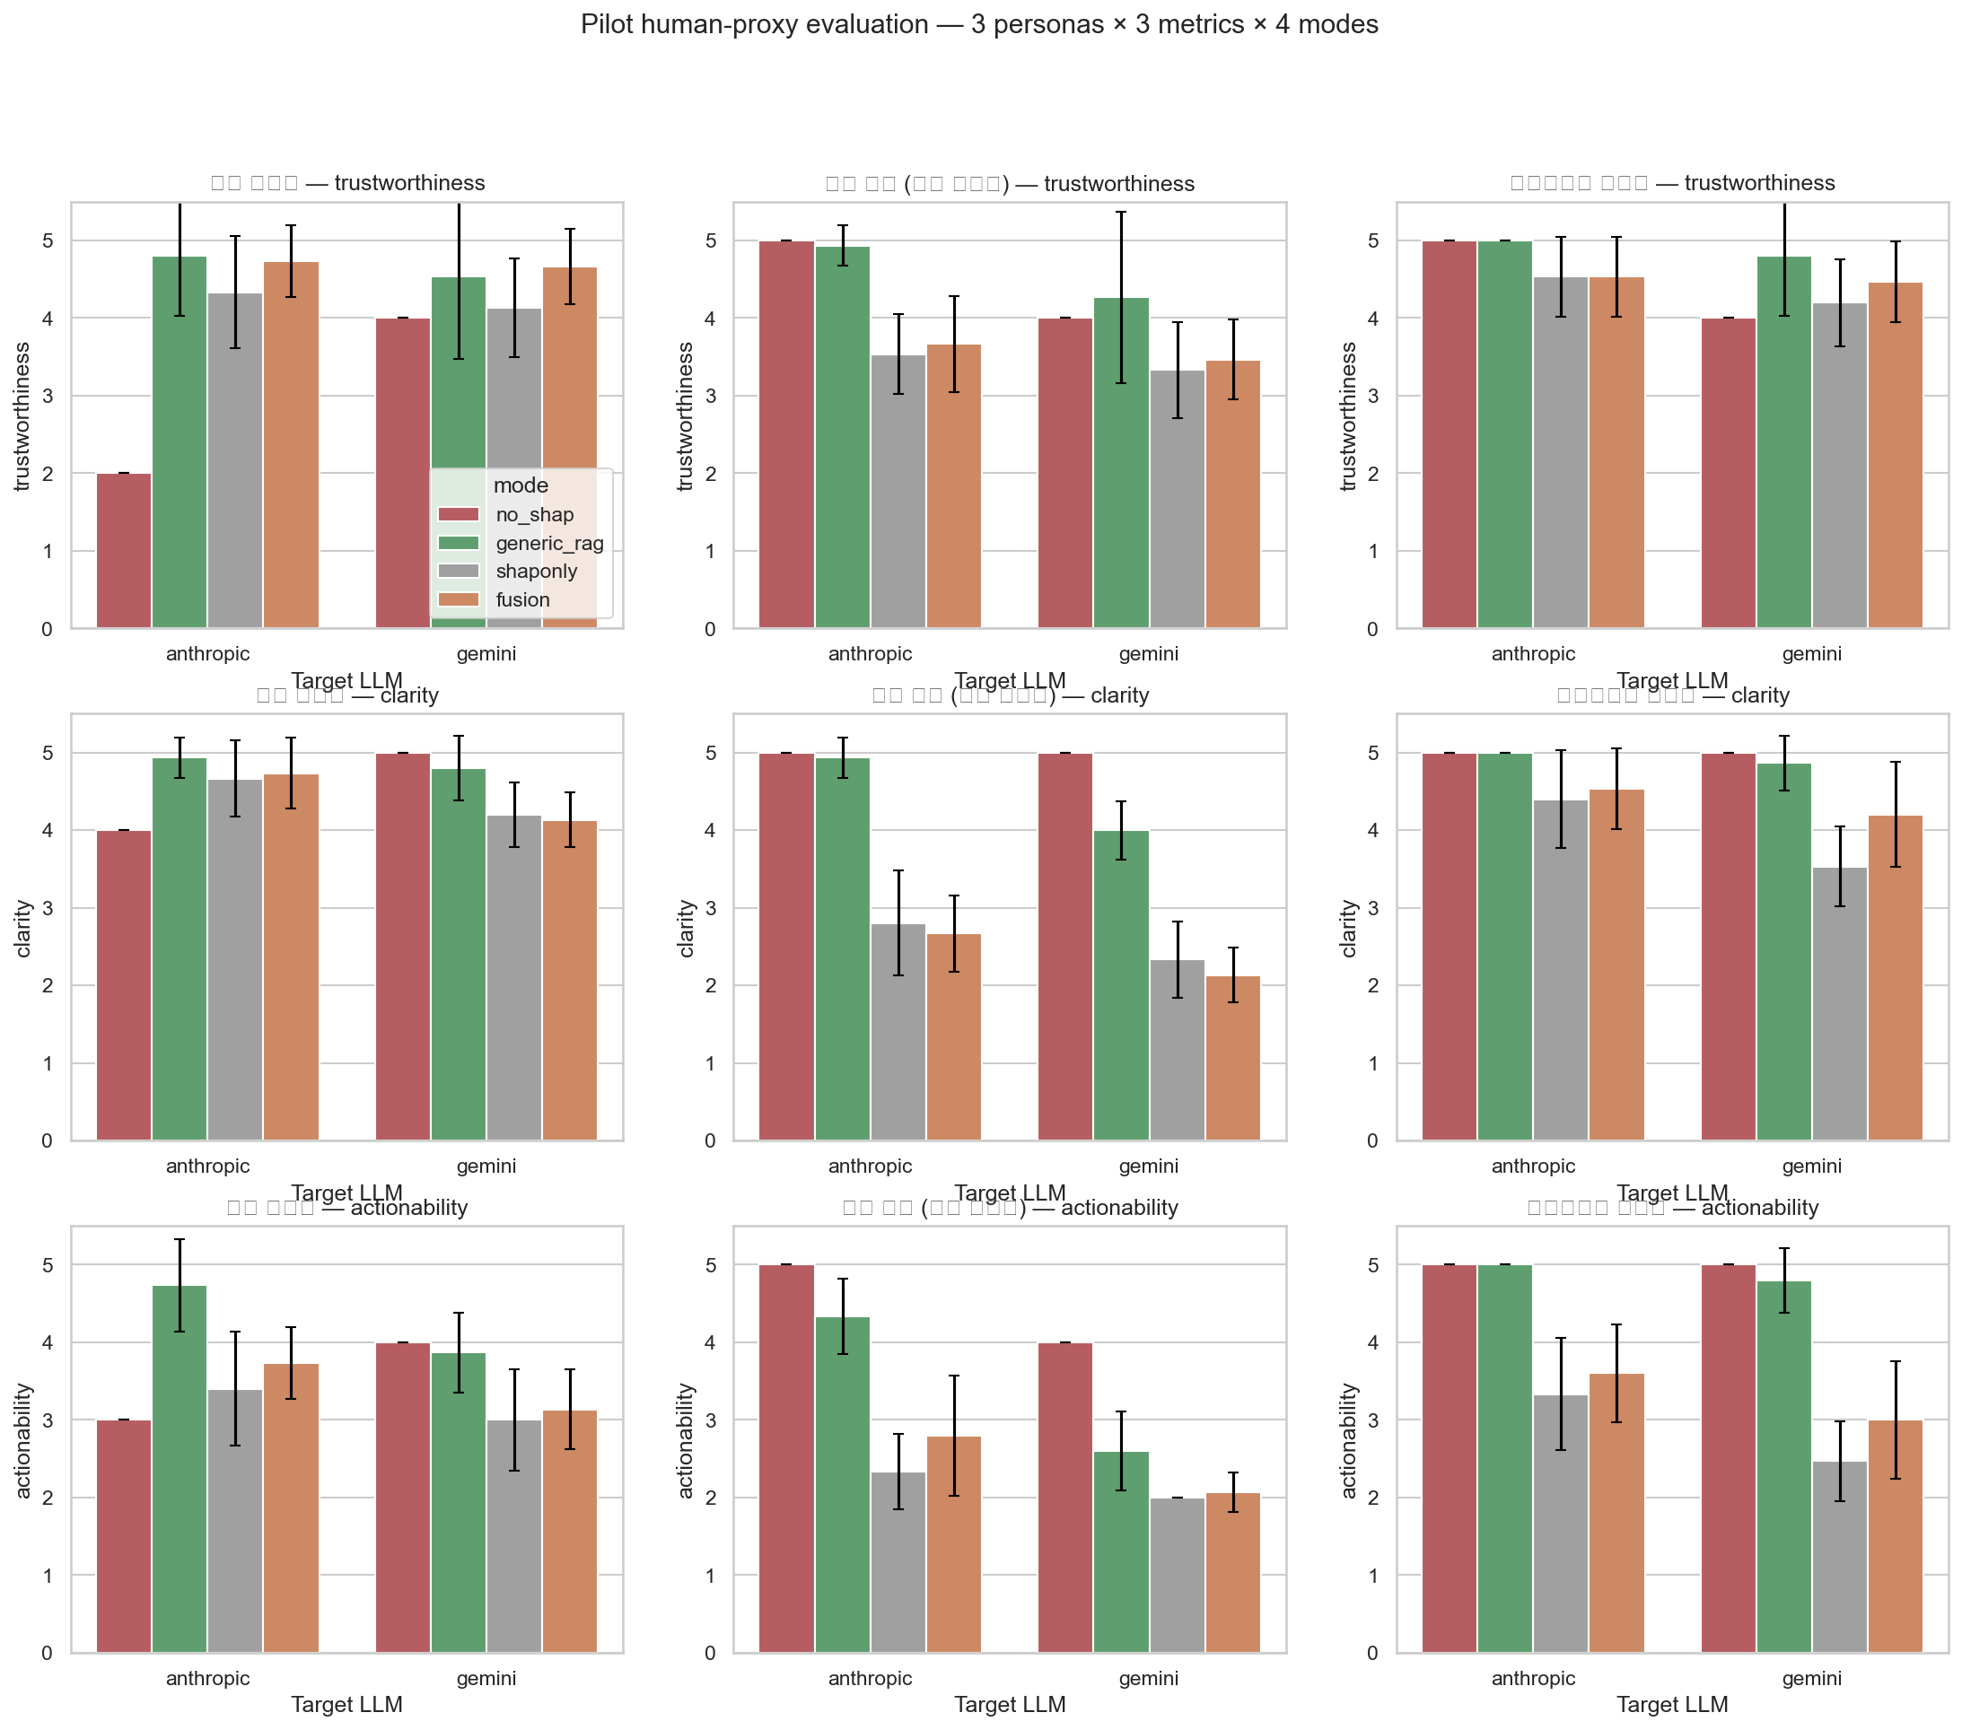
17. ★ Persona Trade-off — Honest Reporting
사실성 = fusion, 친근함 = generic_rag
Persona × Mode 1위 정리 (5점 만점)
평가 차원
1 위
2 위
★ 비고
사실성 (NLI)
fusion 0.625
shaponly 0.461
본 연구 강점
충실성 (G-Eval)
fusion 4.82
generic_rag 4.48
Home 기준
사람 친근성 (Persona trust)
generic_rag 4.91
fusion 4.31
Fusion 2 위
Customer clarity ⚠
generic_rag 4.93
fusion 2.67
Fusion 약점 — honest
TabNet × SHAP × LLM XAI-RAG | A70067 오현택
19 / 27

Slide 20
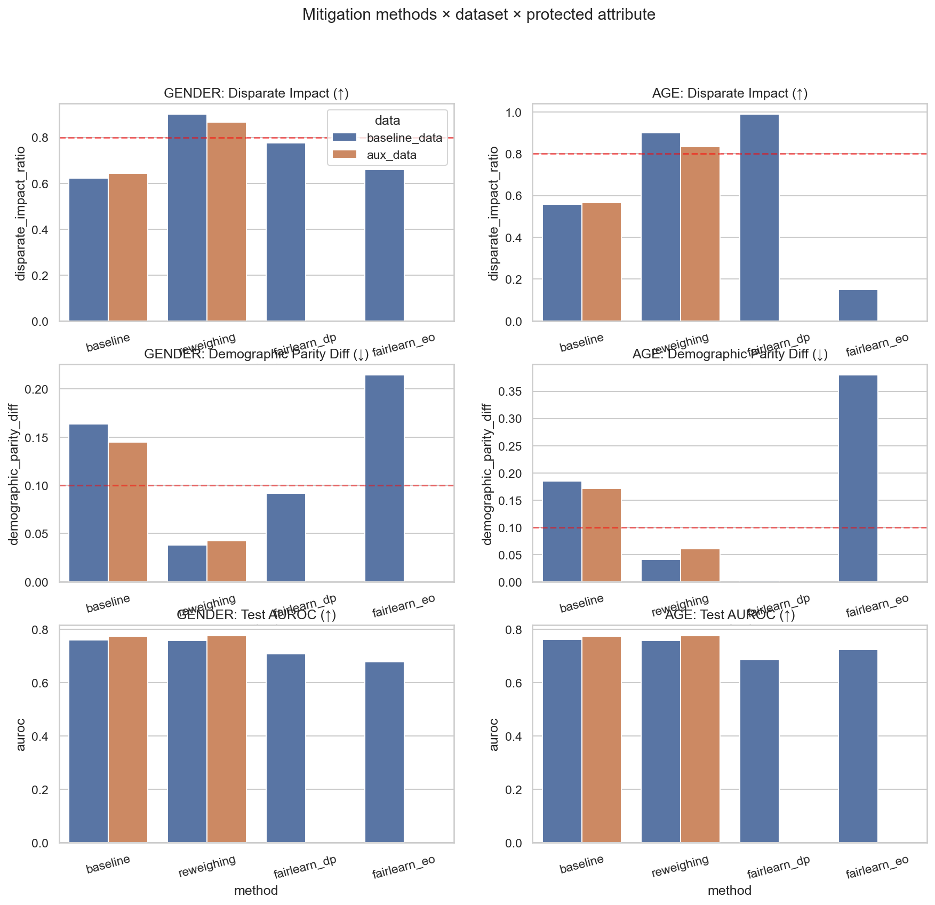
18. 공정성 Reweighing — 4 / 4 조합 통과
AUROC 손실 0.004 이내, 4/5 규칙 모두 통과
조합
Before DI
After DI
AUROC Δ
4/5 rule
GENDER × Baseline
0.62
0.90
−0.003
✓ 통과
GENDER × Aux
0.64
0.87
+0.003
✓ 통과
AGE × Baseline
0.56
0.90
−0.003
✓ 통과
AGE × Aux
0.57
0.83
+0.003
✓ 통과
TabNet × SHAP × LLM XAI-RAG | A70067 오현택
20 / 27

Slide 21
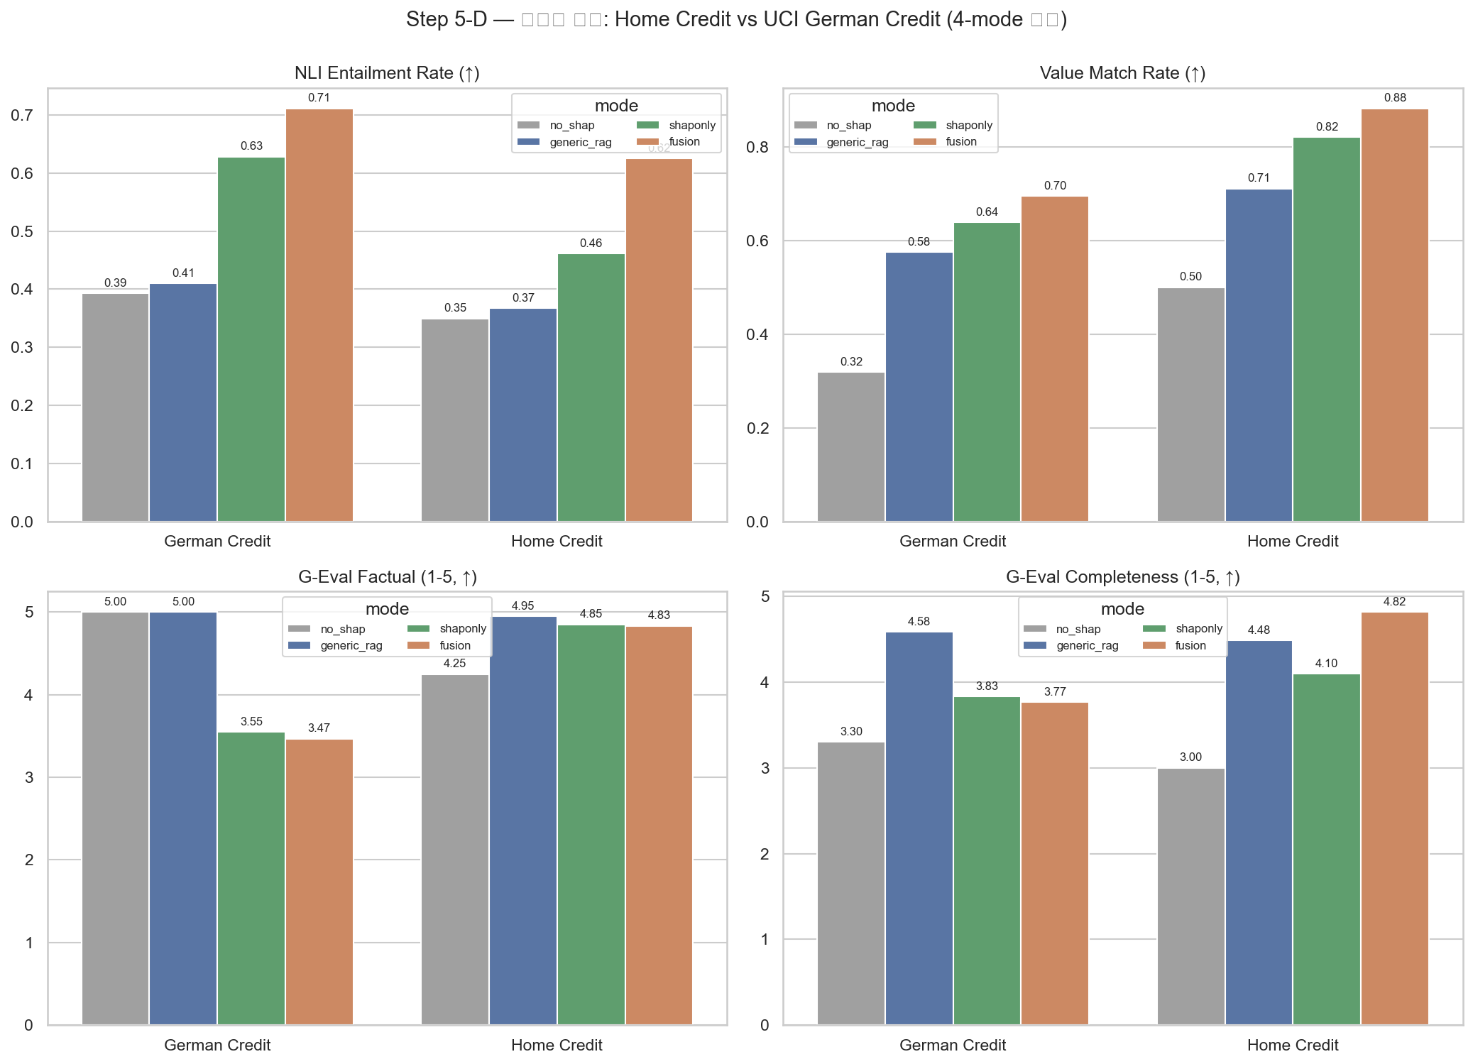
19. 일반화 검증 — Home Credit vs UCI German
메커니즘 일관성 입증 — 약점 #5 해소
지표
Home Credit
UCI German Credit
결과
AUROC (XGBoost 5-fold)
0.7587
0.7714
일관
SHAP × Attention ρ
0.117
0.114
거의 동일 ★
NLI Entailment fusion
0.625
0.711
German에서 더 강함 ★
환각률
0 %
0 %
Hard constraints 견고
G-Eval Completeness 1 위
fusion (4.82)
generic_rag (4.58)
데이터 복잡도 의존 ⚠
TabNet × SHAP × LLM XAI-RAG | A70067 오현택
21 / 27

Slide 22
20. 정량 결과 종합
본 연구가 학술적으로 입증한 모든 핵심 수치 — 한 눈에
9 개 영역 × 양 데이터셋 정량 결과 종합표
영역
지표
Home Credit
UCI German
결과 해석
예측 성능
XGBoost AUROC
0.7587
0.7714
Mainstream 표준 (0.70~0.80)
해석 일관성
SHAP × Attn ρ
0.117
0.114
거의 동일 — 메커니즘 일반화 ★
환각률 (차원 B)
LLM 변수명 환각
0 / 60
0 / 60
Hard Constraints 견고
사실성 (차원 C)
NLI Entailment (fusion)
0.625
0.711
4-mode 1 위 / 단조증가 ★
값 정확성
Value Match (fusion)
0.90
0.88
4-mode 1 위 (0.59 → 0.90)
충실성
G-Eval Completeness 1 위
fusion 4.82
generic_rag 4.58
데이터 복잡도 의존 ⚠
사람 친화성
Persona Trust 1 위
generic_rag 4.91
—
fusion 2 위 (4.31) — Trade-off ★
공정성
DI ratio (Reweighing)
0.62 → 0.90
—
4/4 통과, AUROC Δ ±0.003
일반화
양 데이터셋 일관성
기준
메커니즘 일관
★ 본 연구 contribution
TabNet × SHAP × LLM XAI-RAG | A70067 오현택
22 / 27

Slide 23
21. 본 연구의 5 가지 학술적 기여
각 기여를 정량 결과로 입증 — 도입 RQ(슬라이드 5)에 대한 답
C1 ~ C5 기여 정리 + 정량 입증 근거 매핑
기여
내용
정량 입증 근거
C1
Agreement-aware Fusion Context 신규 설계 (agreed · shap_only · attention_only 3 그룹 분해)
SHAP × Attn ρ 0.117 / 0.114 (보완성) Agreement mean = 2.12 (n=100)
C2
4-tier 다중 평가 프레임워크 구축 (Rules + NLI + Cross-Judge G-Eval + Persona)
NLI 0.625, G-Eval +0.67 Completeness Persona 3 차원 × 5 점 척도
C3
4-mode 비교로 차별성 입증 (환각 차단 ≠ fact-grounded 정확성)
환각 0 % (모든 mode) vs NLI 단조증가 Value Match 0.59 → 0.90 (no_shap → fusion)
C4
두 데이터셋 일반화 검증 (Home Credit + UCI German Credit)
양 데이터셋 SHAP × Attn ρ 거의 동일 NLI 4-mode 단조증가 패턴 일관
C5
Reweighing 무손실 공정성 보정 (4 / 4 조합 모두 4/5 규칙 통과)
DI 0.62 → 0.90, 0.56 → 0.90 AUROC 손실 ≤ 0.004
TabNet × SHAP × LLM XAI-RAG | A70067 오현택
23 / 27

Slide 24
22. Honest Reporting — 연구의 한계
학술 논문의 정직성 표준에 따라 명시적 한계 보고
L1
표본 크기 30 인스턴스
4-mode × 2 LLM × 30 = 240 explanations — 통계적 의의는 trends 수준 → Future work: 표본 100+ 확장, 정식 통계 검정 (Wilcoxon paired)
L2
정식 IRB 인간평가 부재
현 평가는 LLM-proxy persona (Claude judge) — 실제 사용자 데이터 X → Future work: IRB 간소판 + 다수 평가자 + Cohen's κ
L3
Fusion의 Customer Clarity 약점
Customer persona 기준 fusion 2.67 vs generic_rag 4.93 (큰 격차) → Future work: Customer-friendly 표현 정제, hybrid fusion 모드
L4
Hard Constraint 의존성
환각 차단은 hard constraints에 의존 — 제거 시 baseline no_shap 45.5 % 환각 확인 → Constraint 강도와 일반화 가능성 추가 검증 필요
TabNet × SHAP × LLM XAI-RAG | A70067 오현택
24 / 27

Slide 25
23. 응용 시나리오별 Mode 선택 가이드
본 연구가 제시하는 실무 적용 권고
Audit / Regulation
기준: 사실성 우선, 추적 가능성 필수
★ fusion 권장
Agreement 라벨 + Value Match 0.90 → 감사·규제 대응 적합
Customer-facing
기준: 이해 용이성·친근함 우선
★ generic_rag 권장
Customer clarity 4.93 → 일반 차주 대상 안내·고객센터
복잡 도메인 (Home Credit급)
기준: 고차원·다변수·다양 관계
★ fusion 권장
G-Eval Completeness 1위 → 정보량이 많을수록 fusion 유리
단순 도메인 (German Credit급)
기준: 저차원·소표본
★ generic_rag 권장
G-Eval Completeness 1위 → 도메인 지식 chunks가 보완
TabNet × SHAP × LLM XAI-RAG | A70067 오현택
25 / 27

Slide 26
24. 향후 연구 방향
본 연구를 확장할 수 있는 4 가지 방향
• 정식 IRB 인간평가 (L2 한계 해소)
– IRB 간소판 + 5점 척도 + 다수 평가자(N=20~30)
– Cohen's κ 평가자 간 신뢰도
– 사실성 vs 친근성 trade-off의 현실 검증 — 약점 #2 완전 해소
• 추가 데이터셋 — 도메인 복잡도 stratification
– Australian Credit (UCI, 690×14, 복잡도 중간)
– Lending Club (Kaggle, ~1.3M×150)
– 도메인 복잡도 × Mode 우월성 정량 매핑
• 3-way Ablation — Attention-only 단독 검증
– 현재 비교: no_shap / generic_rag / shaponly / fusion
– 추가 비교: attention_only → fusion 우월성이 attention 기여인지 isolate
• Customer-friendly Fusion 정제
– Step 5-E 시도(revert): 친근함 ↑ 사실성 ↓ 정량 입증됨
– Future: Hybrid 표현 — agreement 라벨 자연어화, 기술 용어 직관 변환
TabNet × SHAP × LLM XAI-RAG | A70067 오현택
26 / 27

Slide 27
감사합니다
Q & A
오픈소스 코드 저장소 https://github.com/Tim-Green0/tabnet-xai-rag-credit A70067 오현택 | 지도교수 박운상 서강대학교 AI · SW대학원 데이터사이언스 · 인공지능 전공

